Slide 1
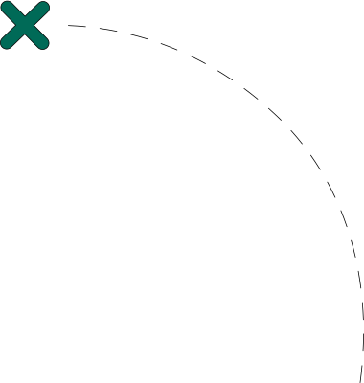
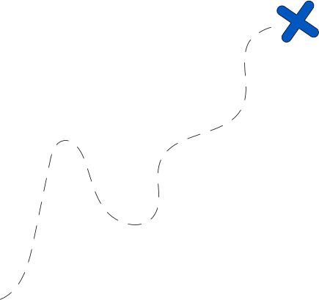

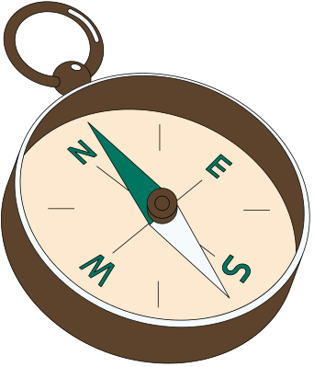
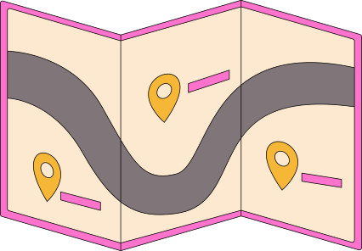


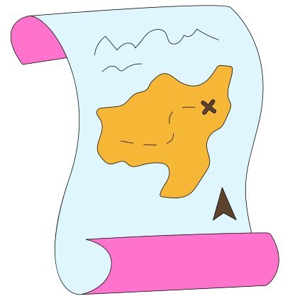
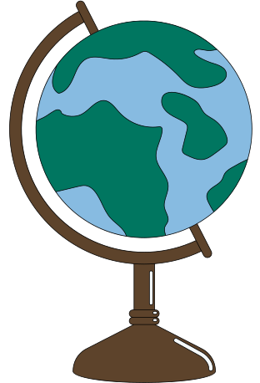
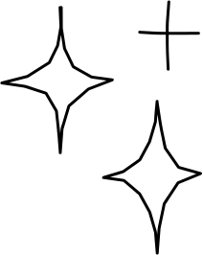
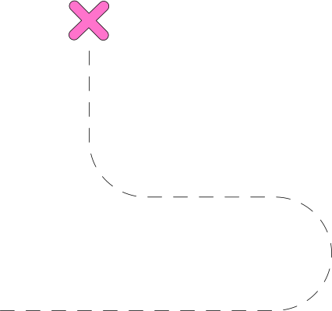
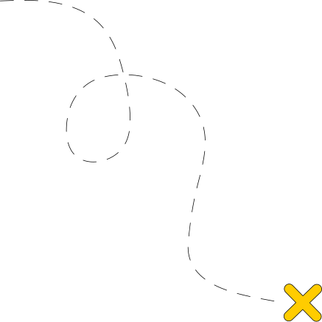

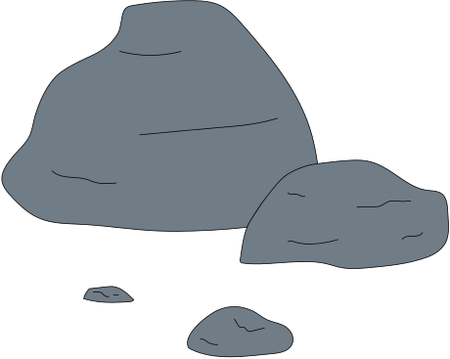
Чому люди люблять карти та плани?! А тому, що там можна доторкнутися до півночі, півдня, сходу та заходу рукою. Реймонд Дуглас Бредбері
Визначення напрямків
Литвин-Матійчук
Інга леонідівна

Slide 2

Правила роботи на уроці
1.Мати гарний настрій.
2.Бути чемним та поважати один одного.
3.Вміти вислухати відповідь свого однокласника.
4.Працювати уважно.
5.Допомагати один одному.
6.Дарувати позитивний настрій.

Slide 3
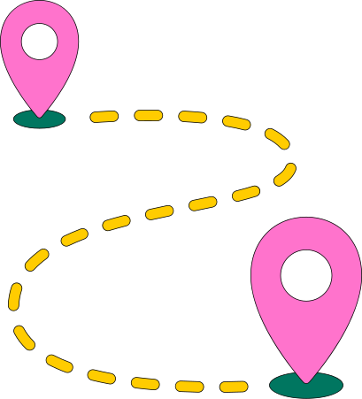
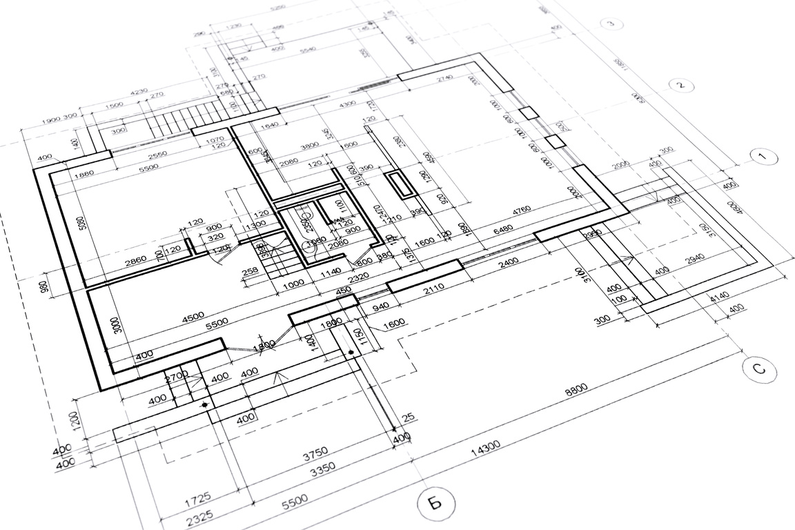
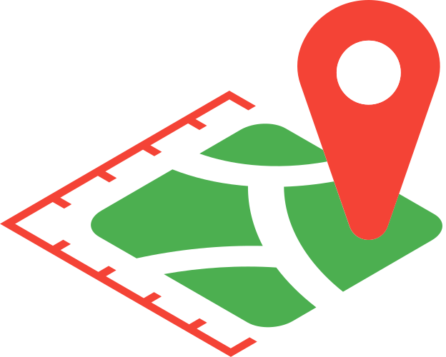
План уроку
Очікувані результати
  називає різні способи орієнтування на місцевості;
  пояснює способи орієнтування на місцевості;
  оцінює практичне значення вміння орієнтуватися на місцевості;
  визначає азимут та напрямки на різні об’єкти на місцевості;
  дотримується правил взаємодії в групі
  Що означає зорієнтуватися
  Сторони горізонту
  Компас. Як працювати з компасом.
  Азимут.Визначення азимута.

Slide 4
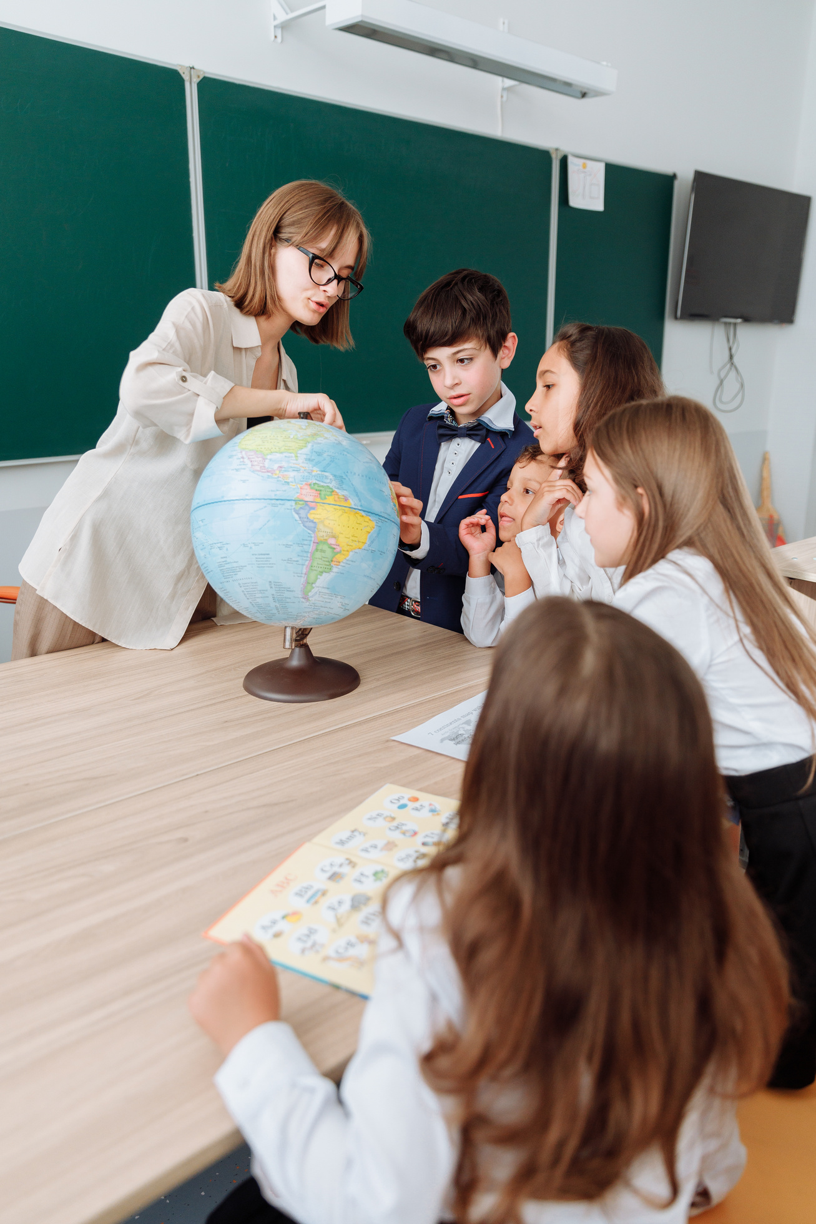
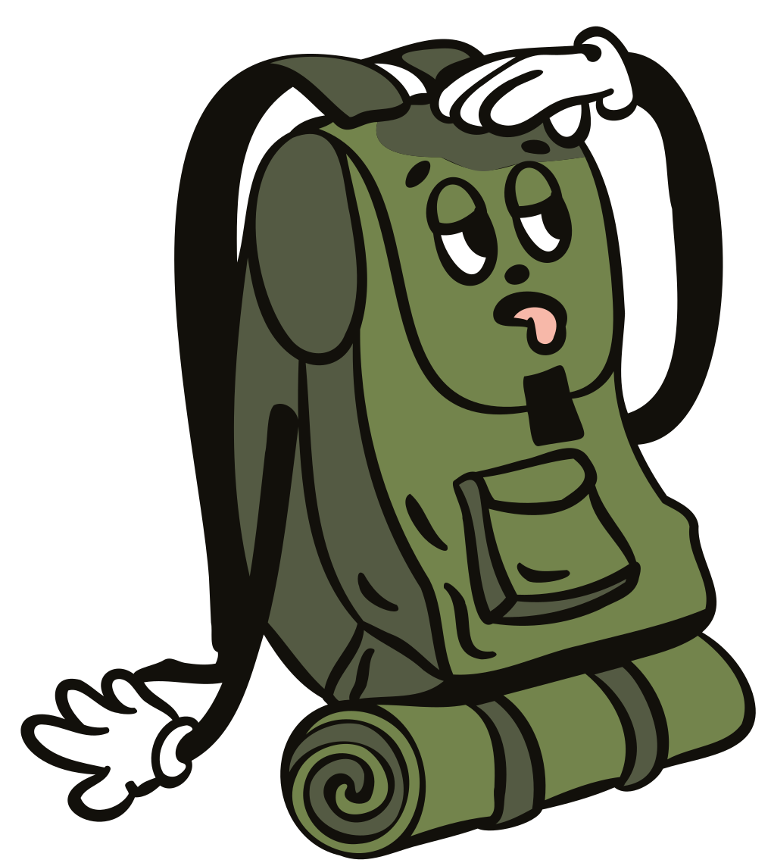
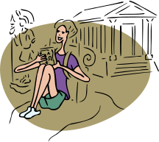
Збір ідей
  Іноді людина може загубитися у лісі. Що допоможе їй повернутися додому?
  Чому мандрівники, іноді, потрапляють в інші місця ніж запланували?

Slide 5
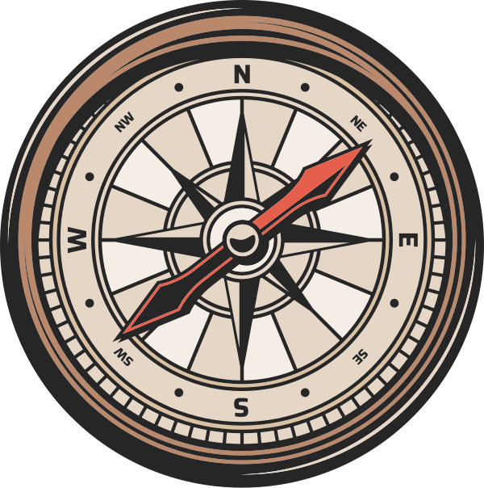

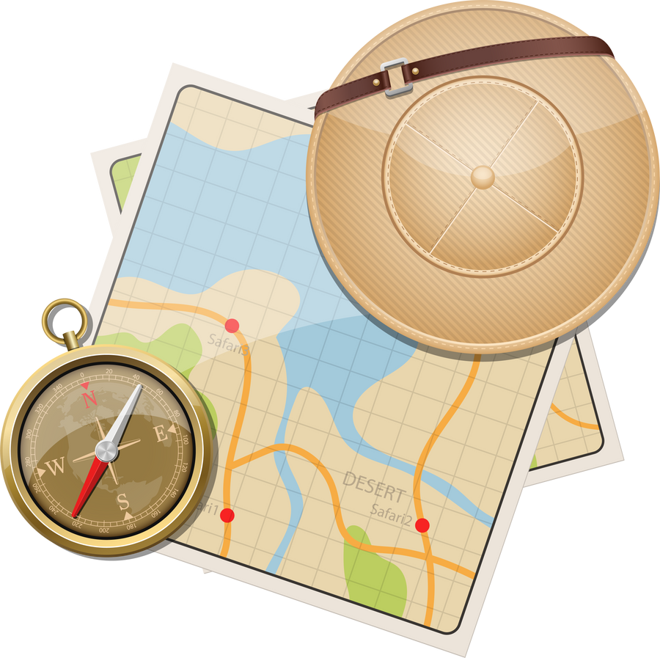
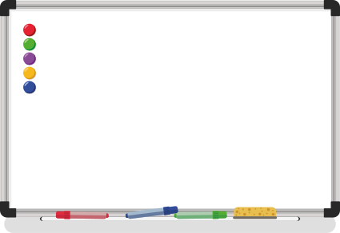

Що означає "зорієнтуватися"
Уміння орієнтуватися, тобто знаходити напрямки й шляхи на місцевості, визначати географічне положення щодо сторін горизонту — усе це необхідне як у повсякденному житті, так і в багатьох професіях.
Зорієнтуватися на місцевості — це значить визначити своє місцеперебування щодо сторін горизонту та місцевих предметів і напрям руху.

Slide 6
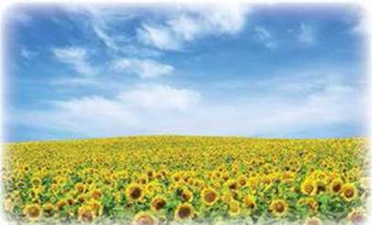
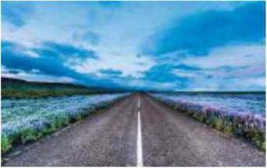
Що означає "зорієнтуватися"
Горизонт — увесь видимий навколо нас простір. Горизонт обмежений уявною лінією, краї якої ніби зливаються з небом. Це — лінія горизонту. Лінію горизонту добре видно на місцевості, де немає дерев, гір, горбів, високих будинків: у полі, на луці, в степу, на морі. Таку місцевість називають відкритою.
Якщо підніматися вгору, горизонт буде розширюватися, а лінія горизонту — віддалятися. Якщо рухатися вперед, лінія горизонту теж віддалятиметься.

Slide 7
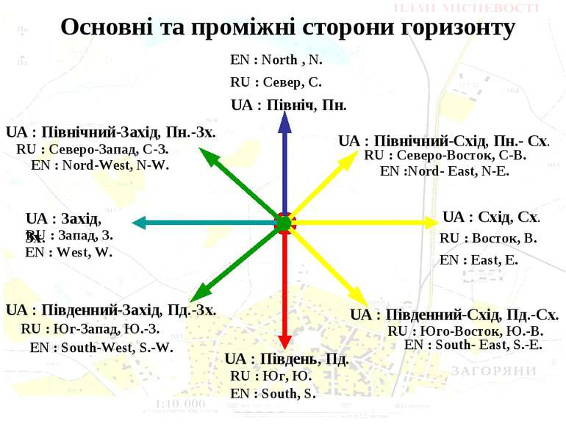

Slide 8
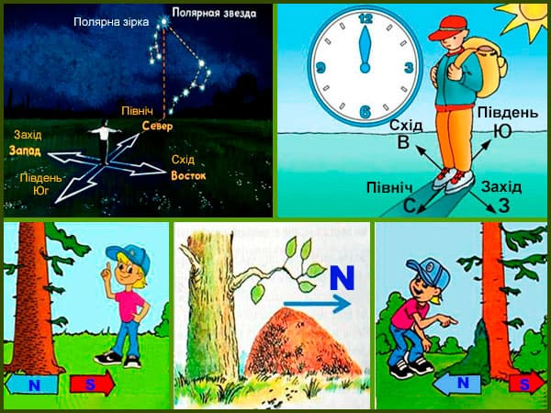
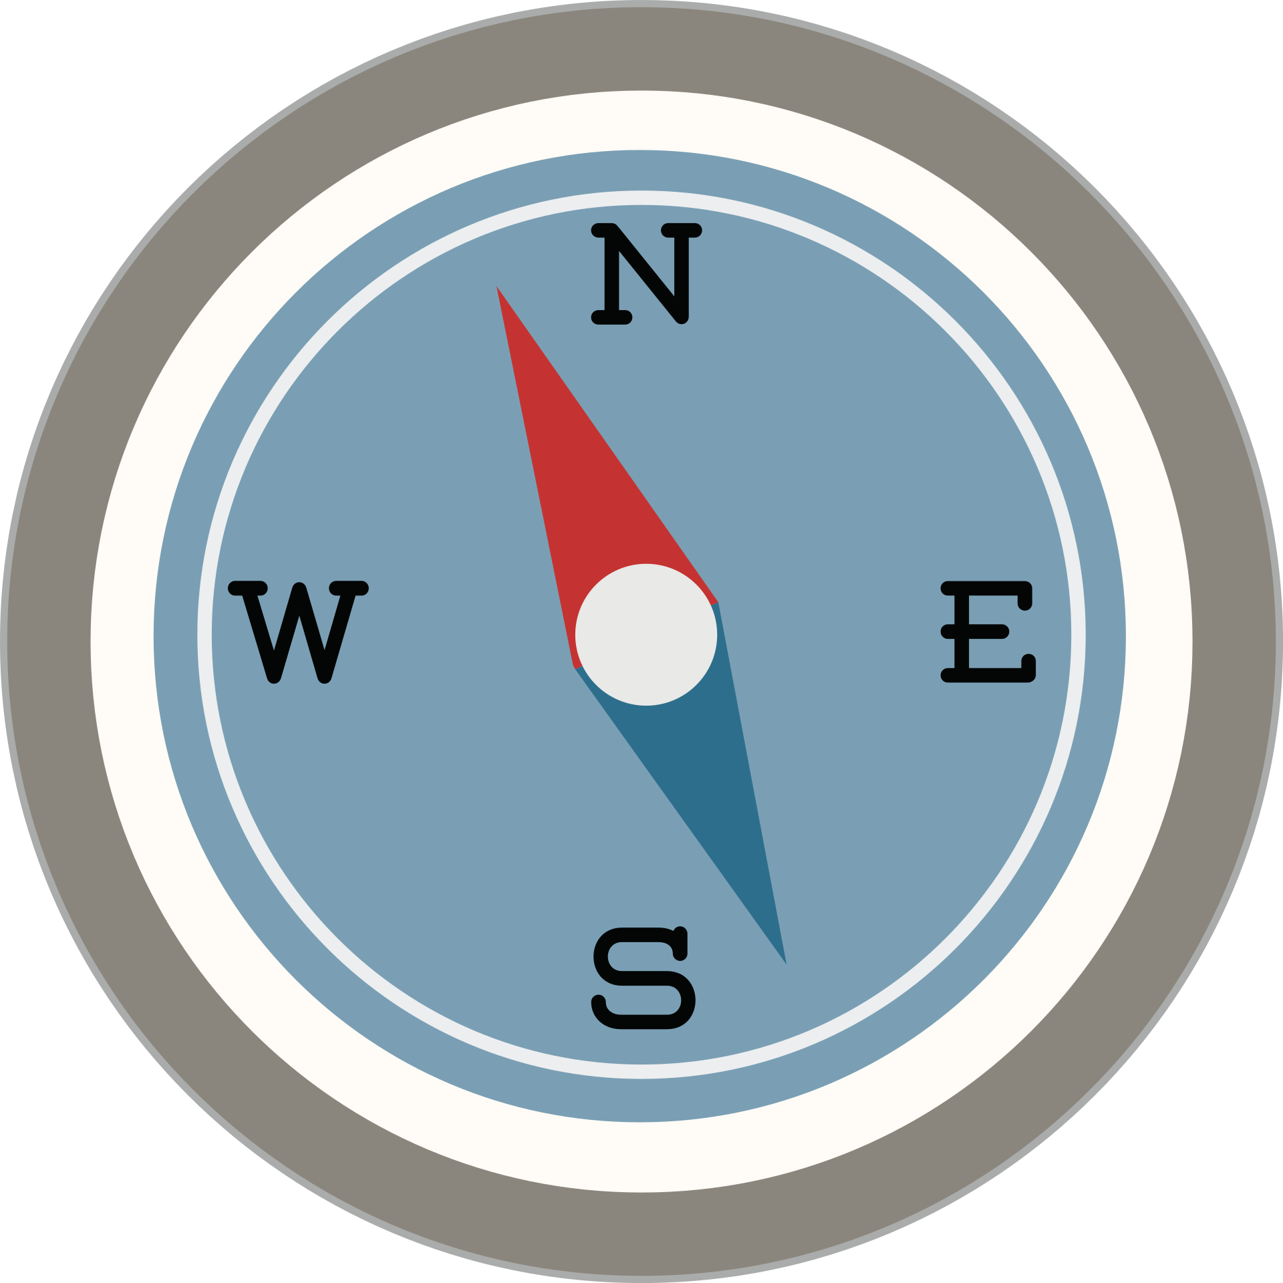
Орієнтування на місцевості

Slide 9
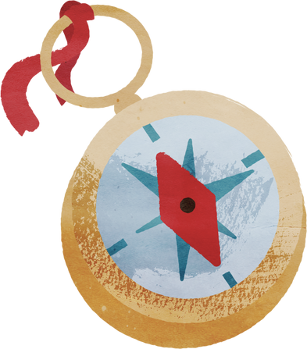
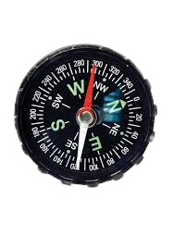
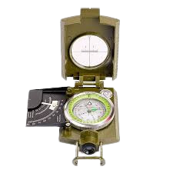
Компас
Найнадійніший спосіб визначення сторін горизонту — за компасом. Компас — прилад, який вказує напрям магнітного меридіана. Його дія ґрунтується на магнітному полі Землі, яке впливає на стрілку компаса. Кінець стрілки компаса, що показує на північ, називається північним. Він вказує напрям на північний магнітний полюс. Протилежна стрілка компаса (південна) спрямовується на південний магнітний полюс.

Slide 10

Як працювати з компасом
Компас треба встановити горизонтально, щоб намагнічена стрілка вільно рухалася. Запам'ятайте: північний кінець стрілки (інколи його фарбують синім кольором) має чітко вказувати на позначку «Північ» (0° або 360°). Лише таке положення стрілки підтверджує готовність компаса до роботи, до визначення сторін горизонту.

Slide 11
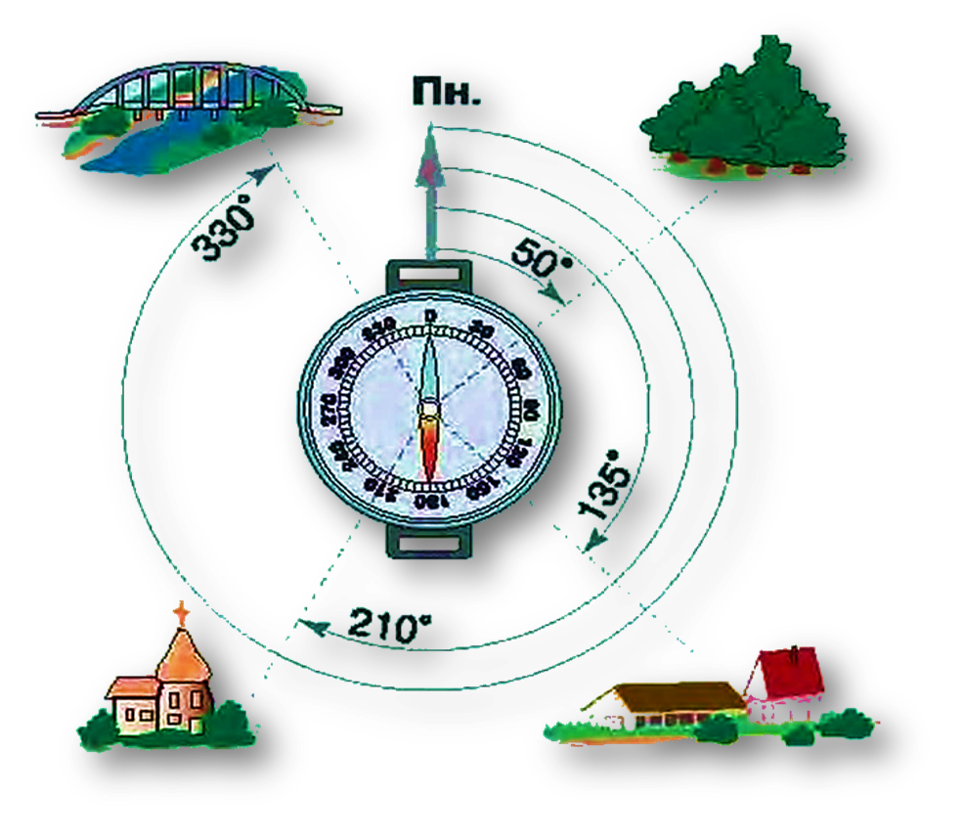
Азимут
Якщо необхідно визначити напрямок із великою точністю, у цьому допоможе азимут. У перекладі з арабської це слово означає «шлях, напрямок».
Азимут
— це кут між напрямком на північ і напрямком на якийсь предмет на місцевості
Відлік азимута починають від напрямку на північ праворуч, за годинниковою стрілкою

Slide 12
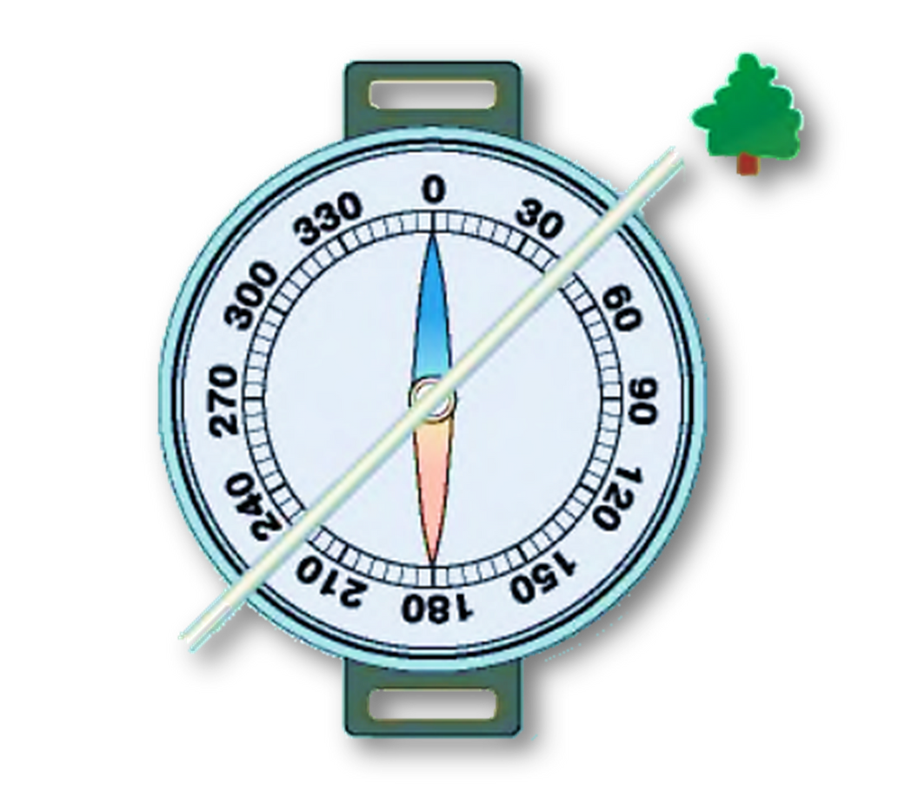
ВИЗНАЧЕННЯ АЗИМУТА
Компас повертають так, щоб поділка 0° збіглася з темним кінцем стрілки
На скло кладуть тоненьку паличку так, щоб вона кінцем указувала на предмет і проходила через центр кола (циферблата)
У тому місці, де паличка перетинає шкалу кінцем, спрямованим на предмет,визначають величину азимута в градусах

Slide 13
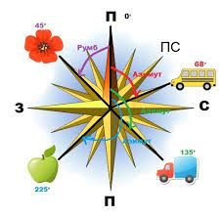
ВИЗНАЧЕННЯ АЗИМУТА
Північ 0º, 360º
Південь 180º
Схід 90º
Захід 270º
Північний-Схід 45º
Південний-Схід 135º
Північний-Захід 315º
Південний-Захід 225º

Slide 14


1.Туристи рухались за такими азимутами: 90°,45°, 225°. Укажіть напрями руху туристів.
2. В якому напрямку ви будете повертатись додому, якщо в школу йшли за азимутом 45º ?
3. На екскурсію в музей учні йшли за азимутом 90º.
4. На екскурсію в ліс учні йшли спочатку на північний-схід, потім на південь, далі – на південний-захід. В яких напрямках вони будуть повертатись назад, якщо пройдуть тим самим шляхом?
Зобразіть схематично.

Slide 15
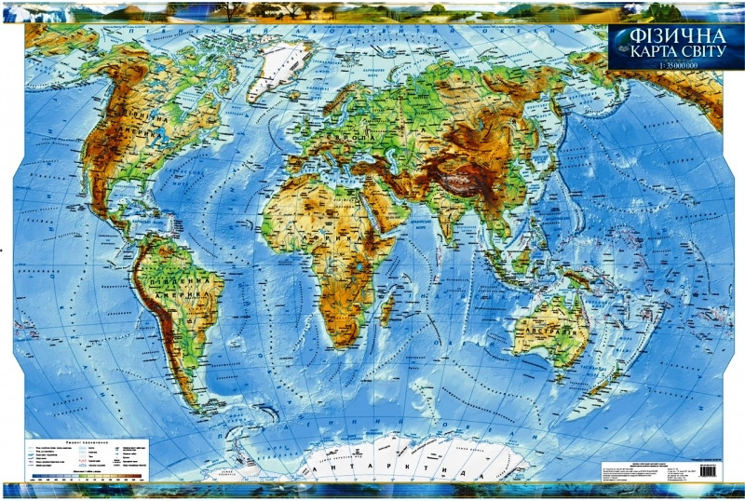
Закінчіть речення:
Африка відносно Європи знаходиться ... .
Південна Америка відносно Антарктиди знаходиться ...
Гори Анди в Південній Америці простягаються з ... .
Австралія відносно Африки знаходиться на ... .
Північна Америка відносно Євразії розташована ... .

Slide 16
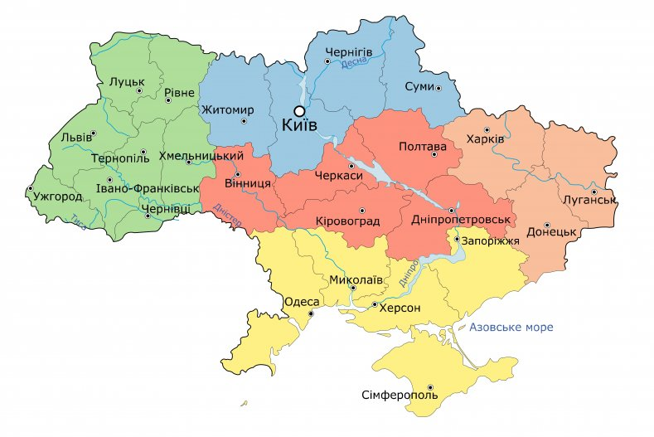
Уявімо собі, що ми знаходимося в столиці України — місті Києві. Користуючись картою України , визначте, в якому напрямку відносно Києва розташовані місто Одеса, Житомир, Чернігів, Кримські гори, Чорне море, Карпати. В якому напрямку тече найбільша річка України?

Slide 17

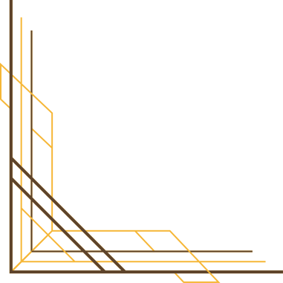

Slide 18
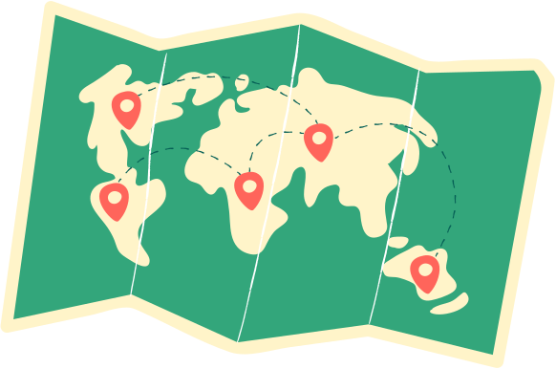
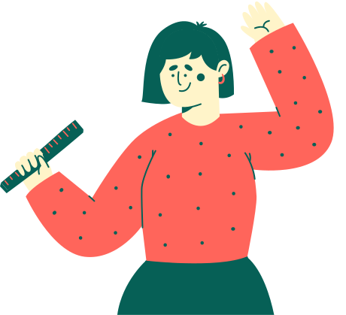
КОРОТКО ПРО ГОЛОВНЕ
Орієнтування за картою — надзвичайно актуальна вимога сьогодення. Незважаючи на велику кількість нових пристроїв, які визначають ваше місцерозташування на місцевості і ведуть вас за електронною картою, вміння орієнтуватися за картою залишається базовим під час подорожей, проведення експедицій, військових операцій.
Компас упродовж вже майже тисячоліття залишається найпростішим і найдоступнішим пристроєм для визначення сторін горизонту.
Визначення напрямків за азимутом є значно точнішим, ніж за сторонами горизонту.

Slide 19
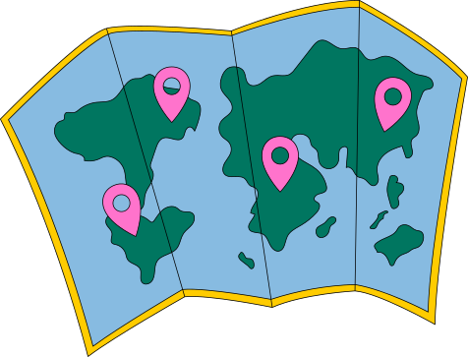





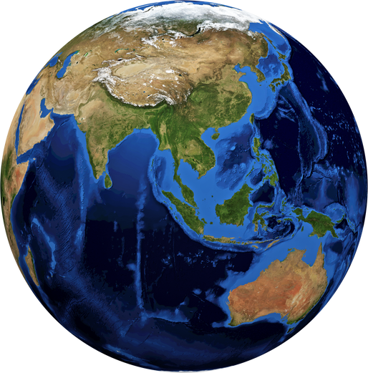
самооцінювання
  називаю різні способи орієнтування на місцевості;
  пояснюю способи орієнтування на місцевості;
  оцінюю практичне значення вміння орієнтуватися на місцевості;
  визначаю азимут та напрямки на різні об’єкти на місцевості;
  дотримуюсь правил взаємодії в групі

Slide 20
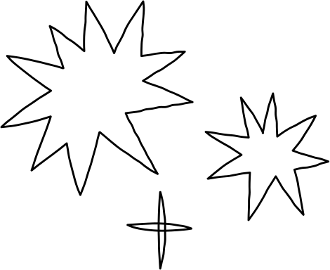
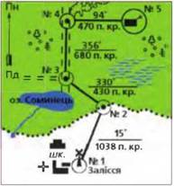
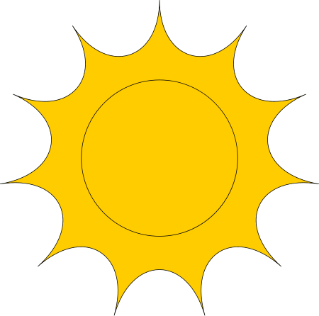
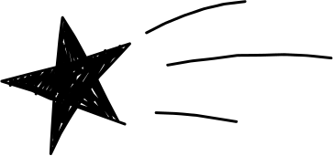
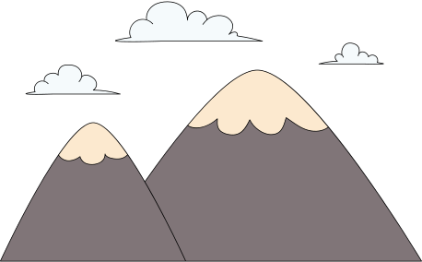

Домашнє завдання
  Опрацювати матеріал уроку
2. Визначить напрямок туристів від Залісся до №5

